Slide 1
Презентація на тему:
«Радіоактивність»
Виконала: Коновалова Марина 11-А

Slide 2
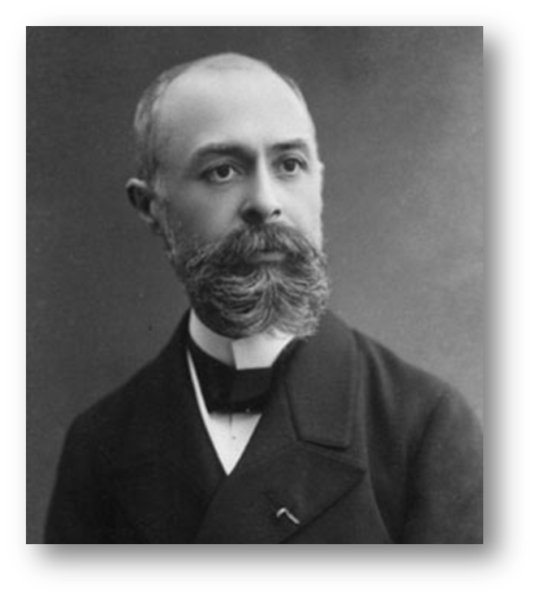
Відкриття радіоактивності
Після відкриття В. Рентгеном 8 листопада 1895 р. рентге-нівських променів відомий французький фізик і математик Анрі Пуанкаре висловив при-пущення, що рентгенівське випро-мінювання пов'язане з флюо-ресценцією і що для утворення його не потрібна ніяка катодна трубка. Анрі Беккерель на якого це справило глибоке враження, відразу намітив шляхи до експериментальної перевірки висловленого припущення.
Антуан Анрі Беккерель
(1852 – 1908)

Slide 3
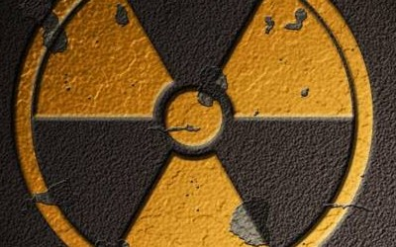
Відкриття радіоактивності
З цією метою він узяв з колекції мінералів свого батька подвійний сульфат уранілу калію, обгорнувши фотопластинку чорним папером, поклав на неї металеву пластинку неправильної форми, покриту шаром уранової солі, і виставив на кілька годин на яскраве сонячне світло. Після проявлення пластинки на ній було чітко видно зображення металевої пластинки, покритої урановою сіллю. Це ніби під-тверджувало гіпотезу Пуанкаре.

Slide 4
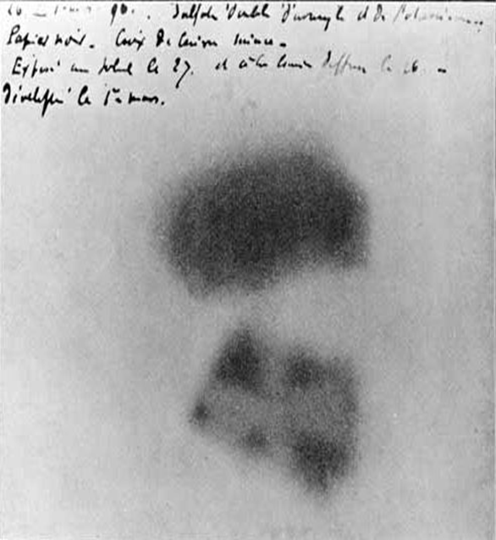
Відкриття радіоактивності
У кінці лютого 1896р він при-готував нову пластинку, поклав-ши на неї мідний хрест, покритий сіллю урану, але погода була похмура і він вирішив 1 березня проявити пластинку, яка лежала кілька днів у темній шафі. На проявленій пластинці було по-чорніння у вигляді виразної тіні хреста. Виявилось, що солі урану самі собою, без усякого зов-нішнього впливу випромінюють невидимі промені, які згодом було названо Беккерелевими, а здат-ність речовин їх випромінювати – радіоактивністю.

Slide 5
Що ж таке радіоактивність?
Радіоакти́вність— явище мимовільного перетворення нестійкого ізотопа хімічного елементу в інший ізотоп (зазвичай іншого елемента) (радіоактивний розпад) шляхом випромінювання гамма-квантів, елементарних частинок або ядерних фрагментів.

Slide 6
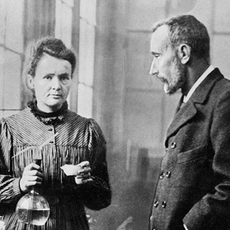
Відкриття радіоактивності
18 липня 1898 подружжя Кюрі повідомили про відкриття нового радіоактивного елемента — полонію названого на честь батьківщини М. Кюрі — Польщі, а 26 грудня М. Кюрі і Ж. Бемон — про відкриття другого радіоактивного елемента — радію. Оскільки Кюрі не виділили жоден з цих елементів, вони не могли надати хімікам вирішального доказу їхнього існування. Тому подружжя Кюрі вирішило екстрагувати два нові елементи з уранової смоляної обманки. Щоб екстрагувати їх у вимірних кількостях, дослідникам необхідно було переробити величезні кількості руди. Протягом подальших чотирьох років Кюрі працювали в примітивних і шкідливих для здоров'я умовах.
Марія Склодовська-Кюрі та її чоловік
П'єр Кюрі

Slide 7
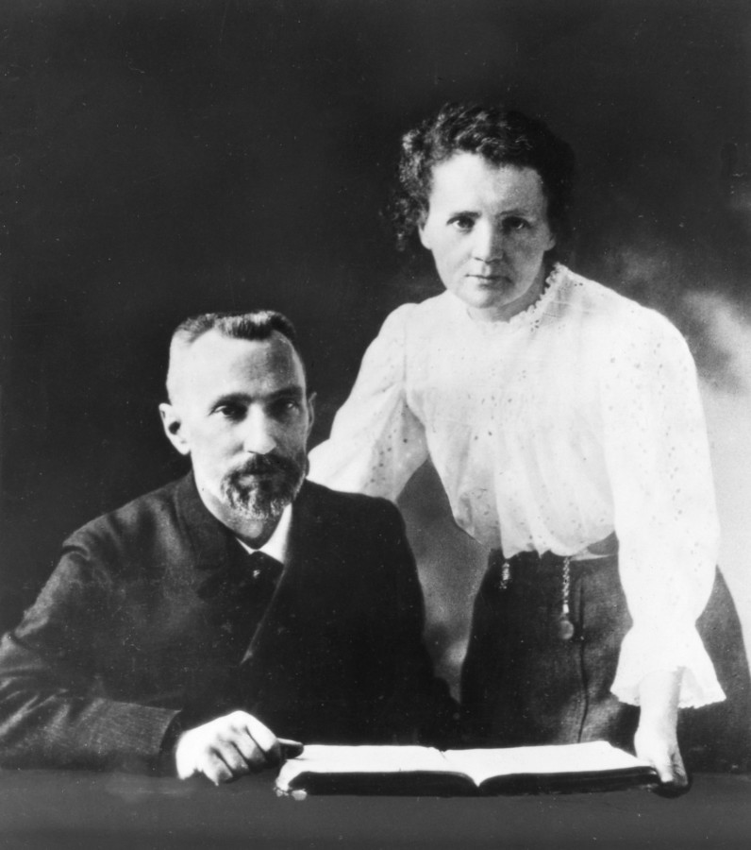
Відкриття радіоактивності
Зазначені елементи були виділені з природних мінералів, тому їх назвали природними радіоактивними елементами.
Згодом навчилися одержувати штучні радіоактивні ізотопи. Зараз майже для кожного елемента (навіть не радіоактивного) одержано кілька радіоактивних ізотопів. За відкриття радію і полонія подружжя Кюрі отримали Нобелівську премію.

Slide 8
Радіоактивне випромінювання
Радіоактивне випромінювання складають заряджені і незаряджені частинки,а
також кванти. Населення земної кулі щодня зустрічаються з ними. В першу
чергу це радіаційний фон, який складають три компоненти:
– космічне випромінювання, що приходить на Землю з космічного простору;
– випромінювання від природних радіонуклідів будівельних матеріалів, повітря і води;
– випромінювання від природних іонізуючих речовин, які потрапляють всередину нашого організму з їжею і водою, фіксуються тканинами і акумулюються в тілі людини на все життя.
Людина, крім того, піддається впливу штучного випромінювання, яке широко застосовується в народному господарстві. В області медицини, наприклад, іонізуюче випромінювання використовується дуже широко.

Slide 9
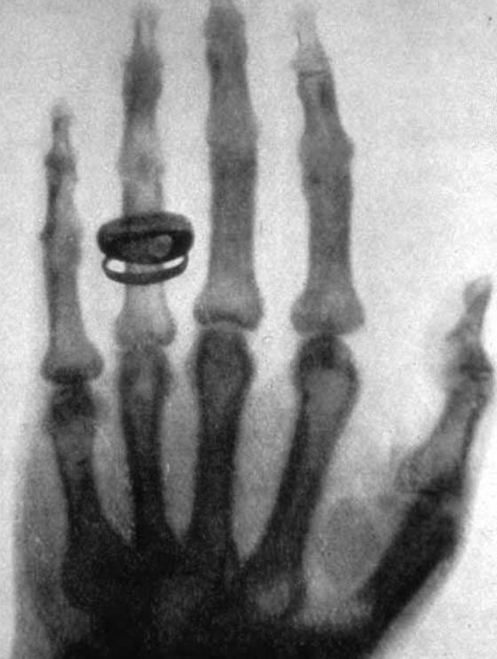
Радіоактивне випромінювання та його види
Для того щоб ефективно захиститися від іонізуючого випромінювання, необхідно добре знати його види та властивості. Радіоактивне випромінювання можна розділити на дві основні групи: електромагнітне і корпускулярне.
Рентгенівське і g-випромінювання відносять до широкого діапазону електромагнітних хвиль, вони розташовуються за радіохвилями, світлом і ультрафіолетовим промінням. Вони відрізняються лише довжиною хвилі. Найкоротша довжина хвилі і, відповідно, найбільша частота електромагнітних коливань в спектрі електромагнітних хвиль належить g-і рентгенівському випромінюванню.
При меншій довжині хвилі, енергія випромінювання вище, так само як і проникаюча здатність.
Рентгенівський знімок кисті людини.

Slide 10
Радіоактивне випромінювання та його види
Сонце – джерело рентгенівських променів, які почасти поглинаються земною атмосферою. Вони також генеруються деякими апаратами (прискорювачами) для діагностики хворих.
Гамма-випромінювання виникає при ядерних реакціях і розпаді радіоактивних речовин. Воно легко проходить через тіло людини.
Бета-випромінюванням називається потік електронів і позитронів, його частинки мають елементарний негативний (електрон) або позитивний (позитрон) заряд. Виникають вони при радіоактивному розпаді в ядрах атомів і випромінюються звідти. Можуть проникати крізь воду при товщині шару 1-2 см.

Slide 11
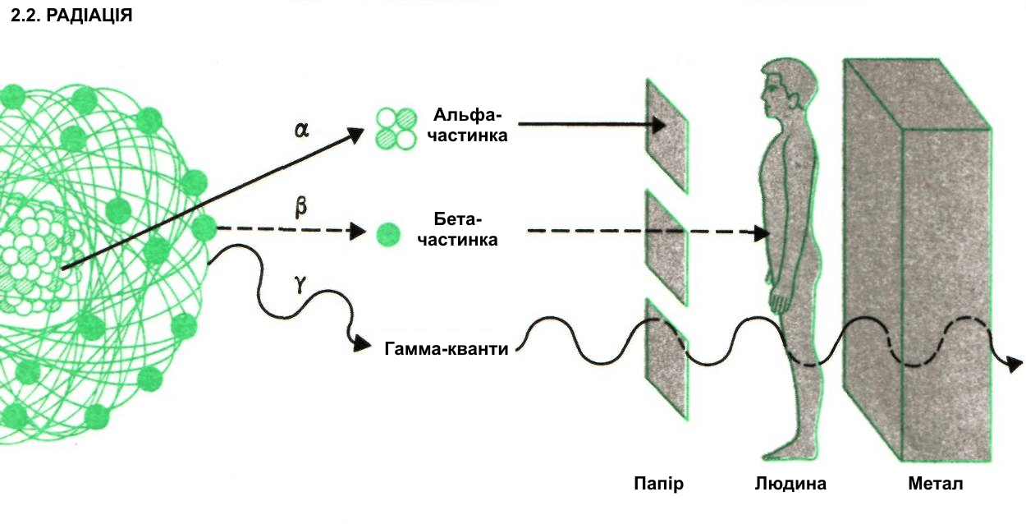
Радіоактивне випромінювання та його види
Альфа-випромінюванням називається потік позитивно заряджених важких частинок, які важче бета-частинок в 7300 разів. Ці частки випускаються в момент радіоактивного розпаду деяких елементів, але при великій іонізуючої здатності проникають в тканини людського тіла на малу глибину, пошкоджуючи тільки поверхню шкіри. Звичайний лист паперу захищає від їх впливу.
Нейтрони – це не несучі заряду частинки, однак, при аварійній обстановці грають істотну роль, володіючи потужною проникаючою здатністю. Від нейтронного випромінювання захищають матеріали, що містять водень (парафін, поліетилен).

Slide 12
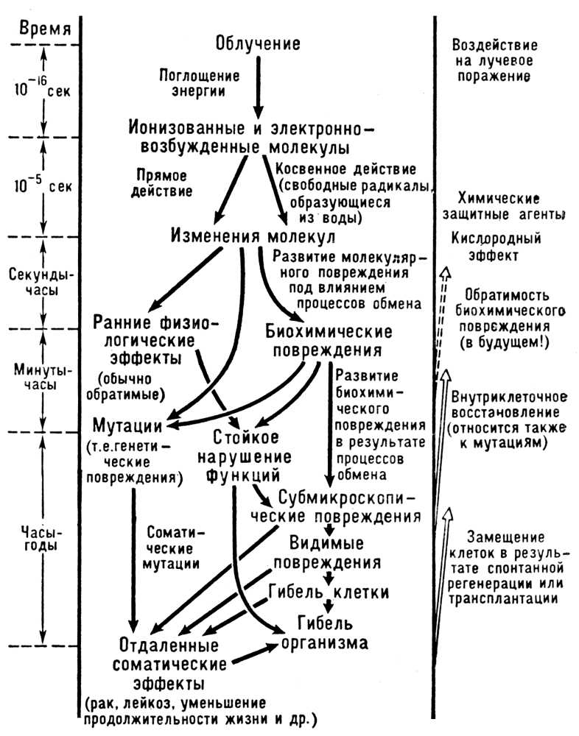
Біологічна дія радіоактивного випромінювання
Всі заходи, що захищають від впливу іонізації, грунтуються на знанні властивостей певного виду випромінювання, їх проникаючої здатності.
Радіоактивне випромінювання впливає на організм таким чином:
Іонізуюче випромінювання підступно тим, що ніяк не відчувається. Дозиметричні прилади – це своєрідні додаткові органи, які призначені для сприйняття радіації.
Явні ураження шкірних покривів, нездужання, характерні для променевої хвороби, з’являються не відразу, а лише через певний час; дози опромінення сумуються приховано.

Slide 13
Захищаємося від радіоактивного випромінювання
Радіоактивне випромінювання не фіксується органами чуття людини, проте відомо, що воно може призвести до згубних наслідків. Від шкідливого впливу радіації можна захиститися, побудувавши на шляху випромінювання перешкоду.
Простіше за все захиститися від а- і р-випромінювань. Хоча а- і р-часггинки летять із величезною швидкістю, їх потік легко зупиняє навіть тонка перешкода. Як показали експерименти, достатньо тонкого аркуша паперу (0,1 мм), щоб зупинити а-частинки; р-випромінювання повністю поглинається алюмінієвою пластинкою завтовшки 1 мм.

Slide 14
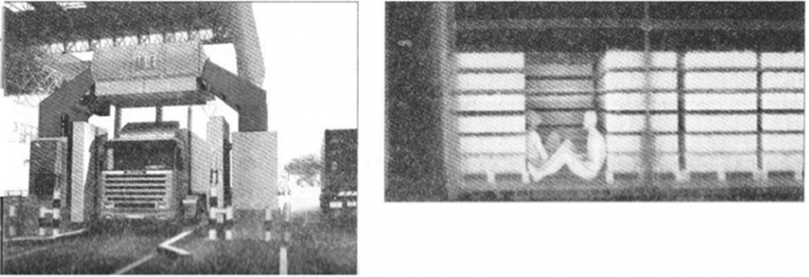
Захищаємося від радіоактивного випромінювання
Найбільш небезпечним є у-випромінювання.
Як випливає з рис. , воно проникає крізь доволі товсті шари матеріалів. В окремих випадках для захисту від у-випромінювання необхідні бетонні стіни завтовшки кілька метрів

Slide 15
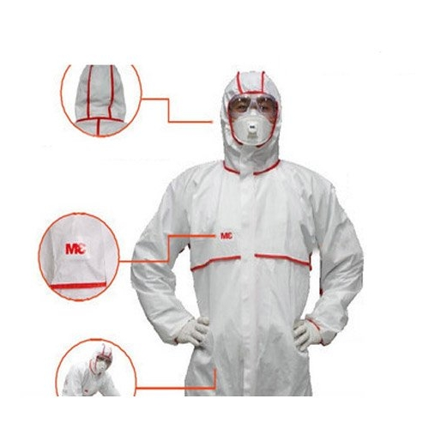
Захищаємося від радіоактивного випромінювання
Існують індивідуальні засоби захисту від радіації. У їх число входять респіратор і гумові рукавички (від альфа- випромінювання ) , протигаз ( бета -випромінювання) , поліетиленові пакети на всі відкриті ділянки тіла ( нейтронне випромінювання). Враховуючи , що радіація має властивість проникати через травний тракт , необхідно захистити від неї і воду і їжу. Для цього ємкості з водою мають бути герметично закриті , це ж стосується і продуктів харчування : їх необхідно герметично упакувати в поліетилен і обов'язково мити чистою водою перед вживанням , з метою змити радіоактивний пил.

Slide 16
Висновок
За еру розвитку атомної енергетики людство накопичило значний запас відомостей про механізм дії різних типів випромінювань, способи захисту від них. Однак 100% захист від радіації не забезпечується жодним з них, незважаючи на те, що небезпека ядерного вибуху на планеті цілком реальна в нинішніх недосконалих умовах експлуатації АЕС та неохочого роззброєння країн «Ядерного клубу»

Slide 17
Дякую за увагу!

